Slide 1


Изучение предметной области
1

Slide 2
Сокращения
RAG – Retrieval Augmented Generation;
БД – база данных;
GraphRAG – Graph Retrieval-Augmented Generation.
2

Slide 3
RAG
RAG (Retrieval Augmented Generation) — это метод работы с большими языковыми моделями, когда пользователь пишет свой prompt, а вы программно к этому вопросу «подмешиваете» дополнительную информацию из каких‑то внешних источников и подаете все целиком на вход языковой модели. Другими словами вы добавляете в контекст запроса к языковой модели дополнительную информацию, на основе которой языковая модель может дать пользователю более полный и точный ответ.
3

Slide 4
RAG
Retrieval - поиск и извлечение релевантной информации. Часть системы, которая отвечает за поиск и извлечение информации, так и называют — ретривер (retriever).
Retrieval Augmented — дополнение запроса пользователя найденной релевантной информацией.
Retrieval Augmented Generation — генерация ответа пользователю с учетом дополнительно найденной релевантной информации.
4

Slide 5
Стандартная концепция RAG
Retreiver
Embedding
model
prompt
Vector DB
Genaration
Response
LLM
5

Slide 6
Столкновение при внедрении
Нечеткий поиск — просто взять запрос пользователя и найти по точному соответствию все куски из базы знаний не получится. Каким алгоритмом реализовать поиск, чтобы он искал релевантные и только релевантные «куски» текста?
Размер статей из базы знаний — какого размера «куски» текста надо давать LLM, чтобы она по ним формировала ответ?
А если в базе знаний нашлось несколько статей? А если они большие? Как их «обрезать», как комбинировать, может быть сжать?
6

Slide 7
Алгоритм стандартного RAG
Вся база знаний «нарезается» на небольшие куски текста, так называемые chunks. Размер этих chunks может варьироваться от нескольких строк, до нескольких абзацев, т. е. примерно 100 до 1000 слов;
Происходит оцифровка чанков с помощью «эмбеддера» и превращаются в эмбеддинги или другимими словами в вектора, некоторые наборы чисел. Считается, что в этих числах зашит скрытый смысл всего чанка, и именно по этому смыслу и можно производить поиск;
Полученные вектора складываются в специальную БД, где лежат и ждут пока над ними и начнут производить ту самую операцию поиска (наиболее релевантных, т. е. близких по смыслу чанков поисковому запросу);
После того, как LLM получила prompt пользователя, то цифровой код преобразует его в векторное представление;
Программа начинает поиск среди эмбеддингов чанков, которые хранятся в отдельной БД. При этом вычисляются векторы, где содержится наиболее релевантная запросу информация (используется расчет косинусного сходства);
7

Slide 8
Алгоритм стандартного RAG
Происходит объединение содержимого найденных чанков с поисковым запросом, веденным пользователем. Формируется текст ответа, контекст которого соответствует заданному запросу. Затем эта информация поступает на вход LLM, т.е. модель «думает», что пользователь написал ей не только вопрос, но и предоставил информацию/данные, на основе которой(ый) нужно ответить на prompt.
8

Slide 9
Идеи и принципы улучшения RAG
Размер чанков и их количество:
Чем меньше чанк по размеру, тем точнее будет буквальный поиск, чем больше размер чанка тем больше поиск приближается к смысловому.
Разные запросы пользователя могут содержать разное количество чанков, которое необходимо добавлять в контекст. Необходимо опытным путем подобрать тот самый коэффициент, ниже которого чанк смысла не имеет и будет лишь замусоривать ваш контекст.
Чанки должны перекрывать друг друга, чтобы у вас был шанс подать на вход последовательность чанков, которые следуют друг за другом вместе, а не просто вырванные из контекста куски.
Начало и конец чанка должны быть осмысленными, в идеале должны совпадать с началом и концом предложения, а лучше абзаца, чтобы вся мысль была в чанке целиком.
9

Slide 10
Идеи и принципы улучшения RAG
Очень часто поиск «по смыслу» через эмбеддинги не дает нужного результата. Особенно если речь идет о каких‑то специфических терминах или определениях.
Методы поиска:
TF-IDF (вычисляет важность каждого слова в документе относительно количества его употреблений в данном документе и во всей коллекции текстов);
BM25 (функция ранжирования, используемая поисковыми системами для упорядочивания документов по их релевантности данному поисковому запросу).
10

Slide 11
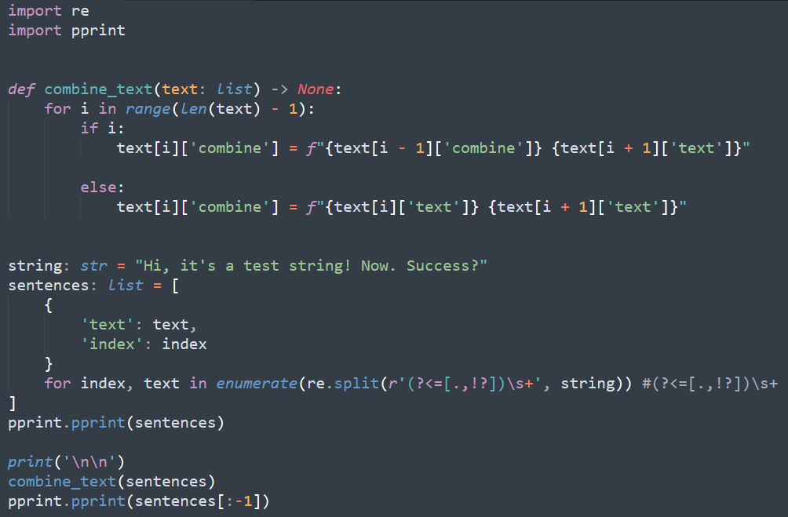
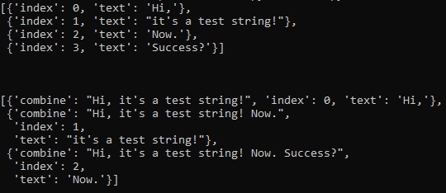
Идеи и принципы улучшения RAG
Семантическое чанкирование – обычное разделение используемое LLM для разделения документа на чанки по контексту тематик.
11

Slide 12
Идеи и принципы улучшения RAG
Контекстуализация запроса. Добавляем к запросу дополнительный бекграунд: предыдущие запросы клиента, информация о домене.
12

Slide 13
Идеи и принципы улучшения RAG
Декомпозиция сложных запросов. Если есть возможность, лучше разбить запрос на подзадачи запроса (через LLM).
13

Slide 14
GraphRAG
Например, подумайте о папке с фотографиями на вашем компьютере. Если вы случайным образом переименуете все подпапки, насколько легко будет что-то найти, даже если сами данные (фотографии) не изменились?
Без структуры информация мало что значит, поэтому у человека в голове есть нечто вроде графов знаний. Мы понимаем значение данных благодаря соглашениям о том, как эти данные хранятся (структуре или метаданным), чтобы эффективно ими пользоваться.
Для LLM эта проблема решается с помощью графов знаний с метаданными (также известных как карты знаний). Это означает, что LLM имеет не только сырые данные, но и информацию о структуре хранения и связях между различными сущностями данных.
Этот подход известен как Graph Retrieval-Augmented Generation (GraphRAG).
Графы отлично подходят для представления и хранения разнородной и взаимосвязанной информации в структурированной форме, легко фиксируя сложные связи и атрибуты между различными типами данных, с чем векторные базы данных испытывают трудности.
14

Slide 15
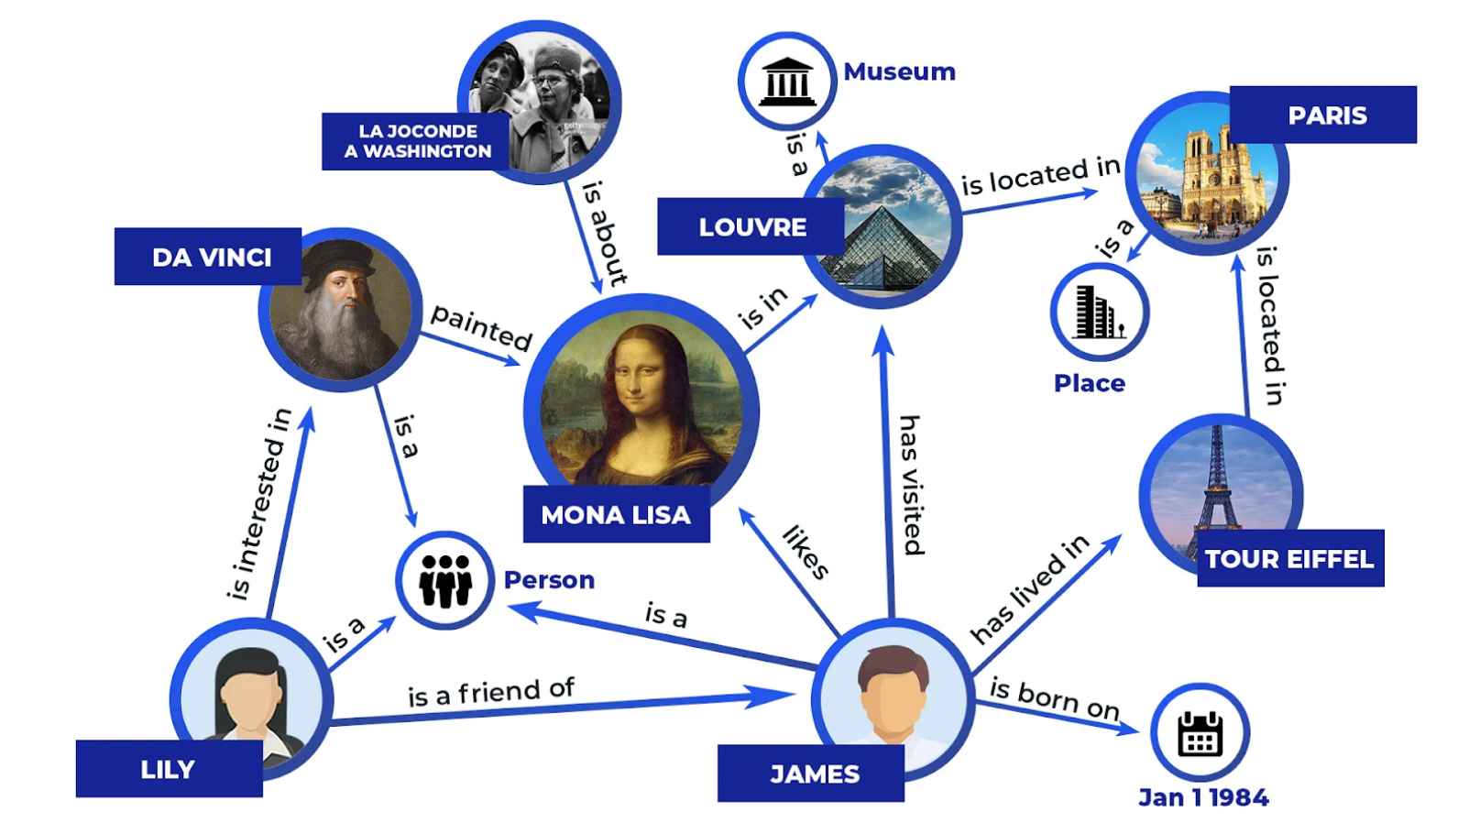
GraphRAG
Граф знаний – создается направленные реляционные графы, в которых сущности представлены в качестве вершин, а отношения между сущностями представлены как ребра в графе. Для описания графов знаний используется набор триплетов, представленных как (субъект, отношение, объект) или (s, r, o). Такие графы обеспечивают структурированное представление фактов как об объектах реального мира, так и об абстрактных понятиях.
15

Slide 16
Концепция Graph RAG
Retreiver
Embedding
model
prompt
Vector DB
Knowledge Graph
Genaration
Response
LLM
16

Slide 17
Источники
Информационные источник
Реализация (возможная)
https://habr.com/ru/companies/raft/articles/791034/
https://habr.com/ru/companies/raft/articles/818781/
https://habr.com/ru/companies/airi/articles/855128/
https://habr.com/ru/companies/raft/articles/863888/
https://habr.com/ru/articles/871226/
https://habr.com/ru/companies/vk/articles/490060/
https://habr.com/ru/articles/779526/
https://langchain-ai.github.io/langgraph/#langgraph-platform
https://github.com/NirDiamant/RAG_Techniques/tree/main
https://github.com/pavanbelagatti/Semantic-Chunking-RAG/tree/main
https://github.com/run-llama/llama_cloud_services
https://github.com/smirik/llm-mmr-apj2024
17

